Slide 1




Trạng ngữ thường đứng ở vị trí nào trong câu?
A. Giữa câu
B. Sau chủ ngữ
Chúc gia đình em luôn mạnh khỏe và hạnh phúc!
C. Đầu câu
Notes:
Nhấn nút tiếp (next) để chạy đáp án và hoàn thành câu hỏi cho đến khi kết thúc và nhận quà. Nhấn vào biểu tượng phong bao góc phải màn hình để quay lại màn hình chính để tiếp tục chọn phong bao tiếp theo.

Slide 2






Slide 3




2. Đặt câu hỏi cho mỗi trạng ngữ vừa tìm được ở bài tập 1.
Mẫu: Nhờ đâu cậu bé hiểu được lí do bố cậu yêu quý và kính trọng thầy giáo cũ của mình?

Slide 4


Trạng ngữ chỉ nguyên nhân bổ sung thông tin về nguyên nhân của sự việc nêu trong câu; trả lời câu hỏi Vì sao?, Nhờ ai?,...
Trạng ngữ chỉ mục đích bổ sung thông tin về mục đích của hoạt động nêu trong câu; trả lời câu hỏi Để làm gì?, Nhằm mục đích gì?,...

Slide 5
3. Tìm trạng ngữ của mỗi câu dưới đây và xếp vào nhóm thích hợp.
a. Nhờ nguồn nước trong lành, cánh đồng trở nên xanh mướt.
b. Để viết được bài văn hay, chúng ta cần đọc nhiều sách, truyện.
c. Nhằm giúp học sinh có trải nghiệm thực tế, nhà trường đã tổ chức nhiều hoạt động dã ngoại.
d. Vì có vẻ đẹp hùng vĩ và thơ mộng, Tây Bắc đã trở thành điểm đến của khách du lịch trong và ngoài nước.
Trạng ngữ chỉ nguyên nhân
Trạng ngữ chỉ mục đích

Slide 6

4. Chọn vì, để hoặc nhờ thay cho ô vuông trong mỗi câu sau:
a. mở rộng kiến thức, chúng ta cần đọc nhiều sách.
b. bác lao công, trường lớp lúc nào cũng sạch sẽ.
c. mưa bão, nhiều cây cối bị gãy, đổ.

Slide 7

4. Chọn vì, để hoặc nhờ thay cho ô vuông trong mỗi câu sau:
a. Để mở rộng kiến thức, chúng ta cần đọc nhiều sách.
b. Nhờ bác lao công, trường lớp lúc nào cũng sạch sẽ.
c. Vì mưa bão, nhiều cây cối bị gãy, đổ.

Slide 8
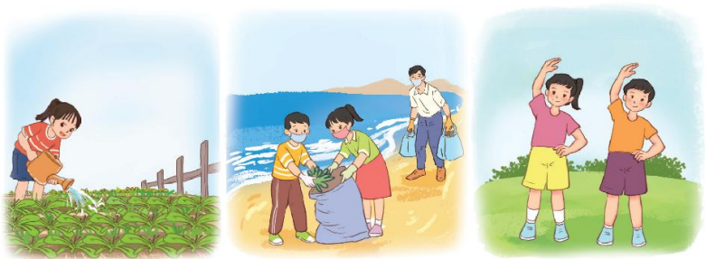
5. Quan sát tranh, đặt một câu có trạng ngữ chỉ nguyên nhân, một câu có trạng ngữ chỉ mục đích của hoạt động.

Slide 9








